Slide 1
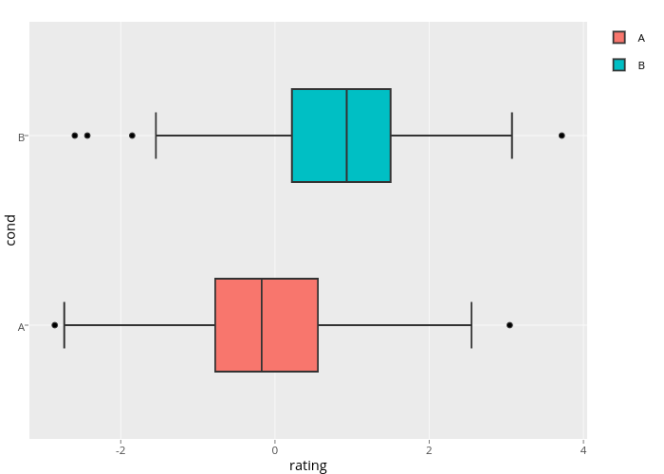
Boxplots

Slide 2
¿Qué es un boxplot?
Es un gráfico que nos da información sobre:
Localización
Desviación
Asimetría
Atípicos (outliers)
Para construir un boxplot es necesario calcular algunos estadísticos.
Vamos a asumir que estamos trabajando con una sola variable aleatoria.

Slide 3

Estadísticos de orden
Para una variable aleatoria univariante $x=\left[x_{1},…,x_{n}\right]$, los estadísticos de orden denotados como $x_{(1)},…,x_{(n)}$ son las observaciones ordenadas en orden creciente.
De aquí vamos a usar el Mínimo y el Máximo:
$$x_{(1)}=min\left\{x_{1},…,x_{n}\right\}$$
$$x_{(n)}=max\left\{x_{1},…,x_{n}\right\}$$

Slide 4

Mediana
Usaremos los estadísticos de orden $x_{(1)},…,x_{(n)}$ porque la mediana es el valor que divide al conjunto de datos ordenados en dos partes de igual tamaño.
Entonces podemos definir la mediana como:
$$Mediana=\left\{\begin{aligned}x_{\left(\frac{n+1}{2}\right)} ,si n es impar \\ \frac{x_{\left(\frac{n}{2}\right)}+x_{\left(\frac{n}{2}+1\right)} }{2} ,si n es par\end{aligned}\right.$$

Slide 5
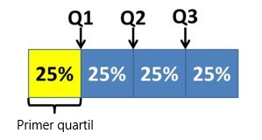

Cuartiles
Los cuartiles dividen al conjunto de datos ordenados en 4 partes iguales.
El segundo cuartil $Q_{2}$ coincide con la mediana.
El primer y tercer cuartil se pueden calcular de esta forma:
$$Q_{1}=x_{\left[\frac{n+1}{4}\right]}$$
$$Q_{3}=x_{\left[\frac{3(n+1)}{4}\right]}$$
$\left[⋅\right]$ denota la parte entera.

Slide 6
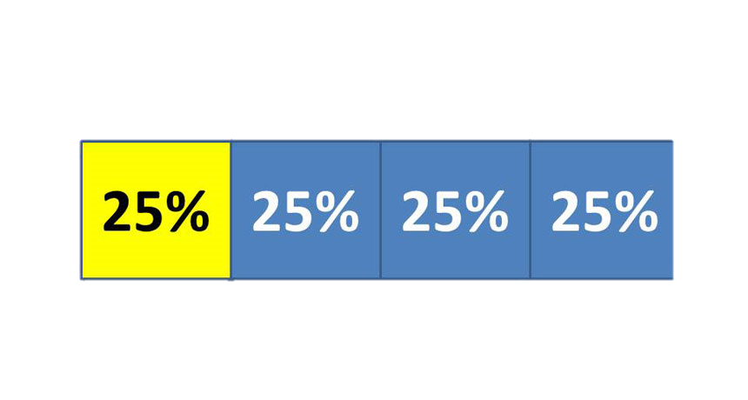

Rango intercuartílico
El rango intercuartílico se define como el bloque que recoge el 50% más central.
${RI=Q}_{3}−Q_{1}$

Slide 7





Barreras
Las barreras se definen a partir de los cuartiles exteriores sumando o restando la misma cantidad $1.5 RI$.
$$Q_{1}$$
$$Q_{3}$$
$$B_{1}=Q_{1}−1.5 RI$$
$$B_{2}=Q_{3}+1.5 RI$$

Slide 8
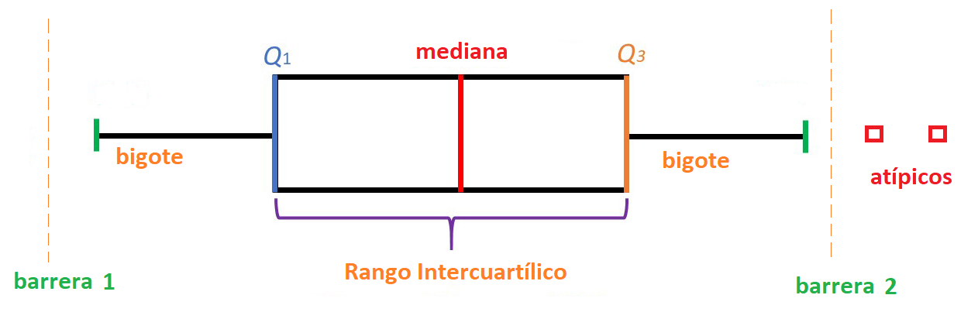

¿Cómo construimos el boxplot?
La caja estará formada por $Q_{1}$ y $Q_{3}$
Se dibuja una recta en el medio que es la mediana (coincide con $Q_{2}$)
Se detectan los atípicos con las barreras y se denotan con un símbolo especial, por ejemplo: □
Si no hay atípicos, los “bigotes” son el mínimo y el máximo.
Si hay atípicos, los “bigotes” son los puntos más remotos que no sean atípicos.

Slide 9
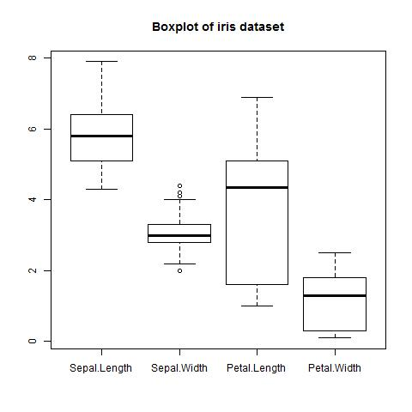
¿Y en el caso multivariante?
Podemos hacer en un mismo gráfico, boxplots para todas las variables.

Slide 10
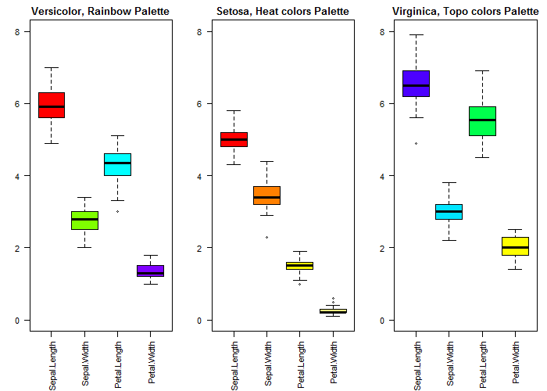
¿Y en el caso multivariante?
Podemos hacer en un mismo gráfico, boxplots para todas las variables.
Y dividirlos por grupos en dependencia de valores de variables categóricas.

Slide 11
¿Y en el caso multivariante?
Se notan diferencias entre las distribuciones de las variables para cada grupo.
Hay algunas que tienden a ser ligeramente asimétricas.
Hay presencia de atípicos en algunas variables.

Slide 12
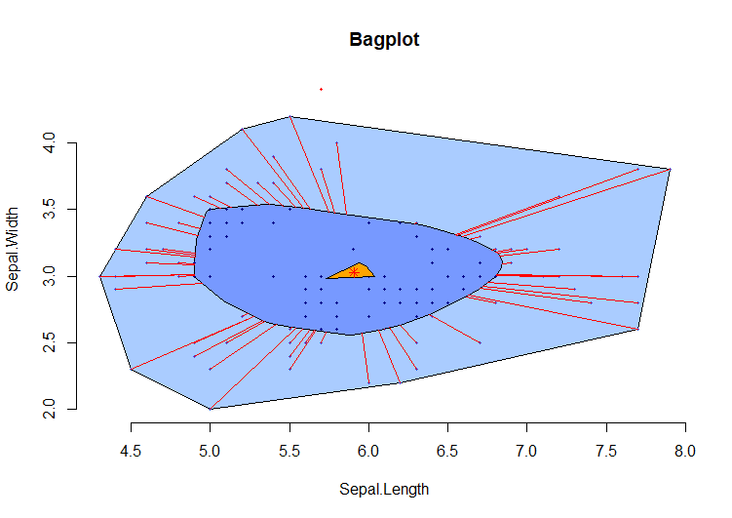
Bagplot

Slide 13
¿Qué es un bagplot?
Es una extensión bivariante del boxplot:
El boxplot nos informa sobre una variable aleatoria univariante.
El bagplot nos informa sobre dos variables aleatorias, es decir, una variable aleatoria bivariante.
La estructura del bagplot es análoga a la del boxplot.
Pero va a haber una “bolsa” (bag) en vez de una “caja”.

Slide 14
Componentes de un bagplot
La “bolsa” o “bag” es una región (un polígono) que contiene a lo sumo el 50% de datos más centrales.
El polígono externo, llamado “cerca”, no se dibuja como parte del diagrama sino que se usa para detectar atípicos. Se forma al inflar la bolsa por un cierto factor (generalmente 3). Las observaciones fuera de la “cerca”, se marcan como atípicos.
Las observaciones que no sean marcadas como atípicos son las que formarán parte de la envolvente convexa que sería lo análogo a los “bigotes” en el boxplot.

Slide 15
Componentes de un bagplot
El centro se calcula con una medida de profundidad que se llama “Tukey Depth”
Las profundidades son estimadores de distancia con el sentido opuesto, es decir, un punto es más profundo con respecto al centro, si tiene menos distancia hacia ese centro.

